Slide 1

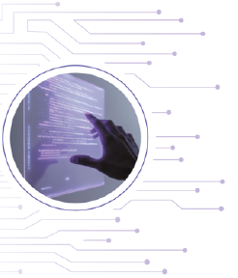
Название проекта
«Специальный помощник для ориентации в вузе»
Команда проекта:
1. Коваленко Никита, ТОП-104Б
2. Миргазямов Самир, ТОП-103Б
3. Байсалямов Радмир, ТОП-104Б
4. Стрельников Денис ТОП-103Б

Slide 2

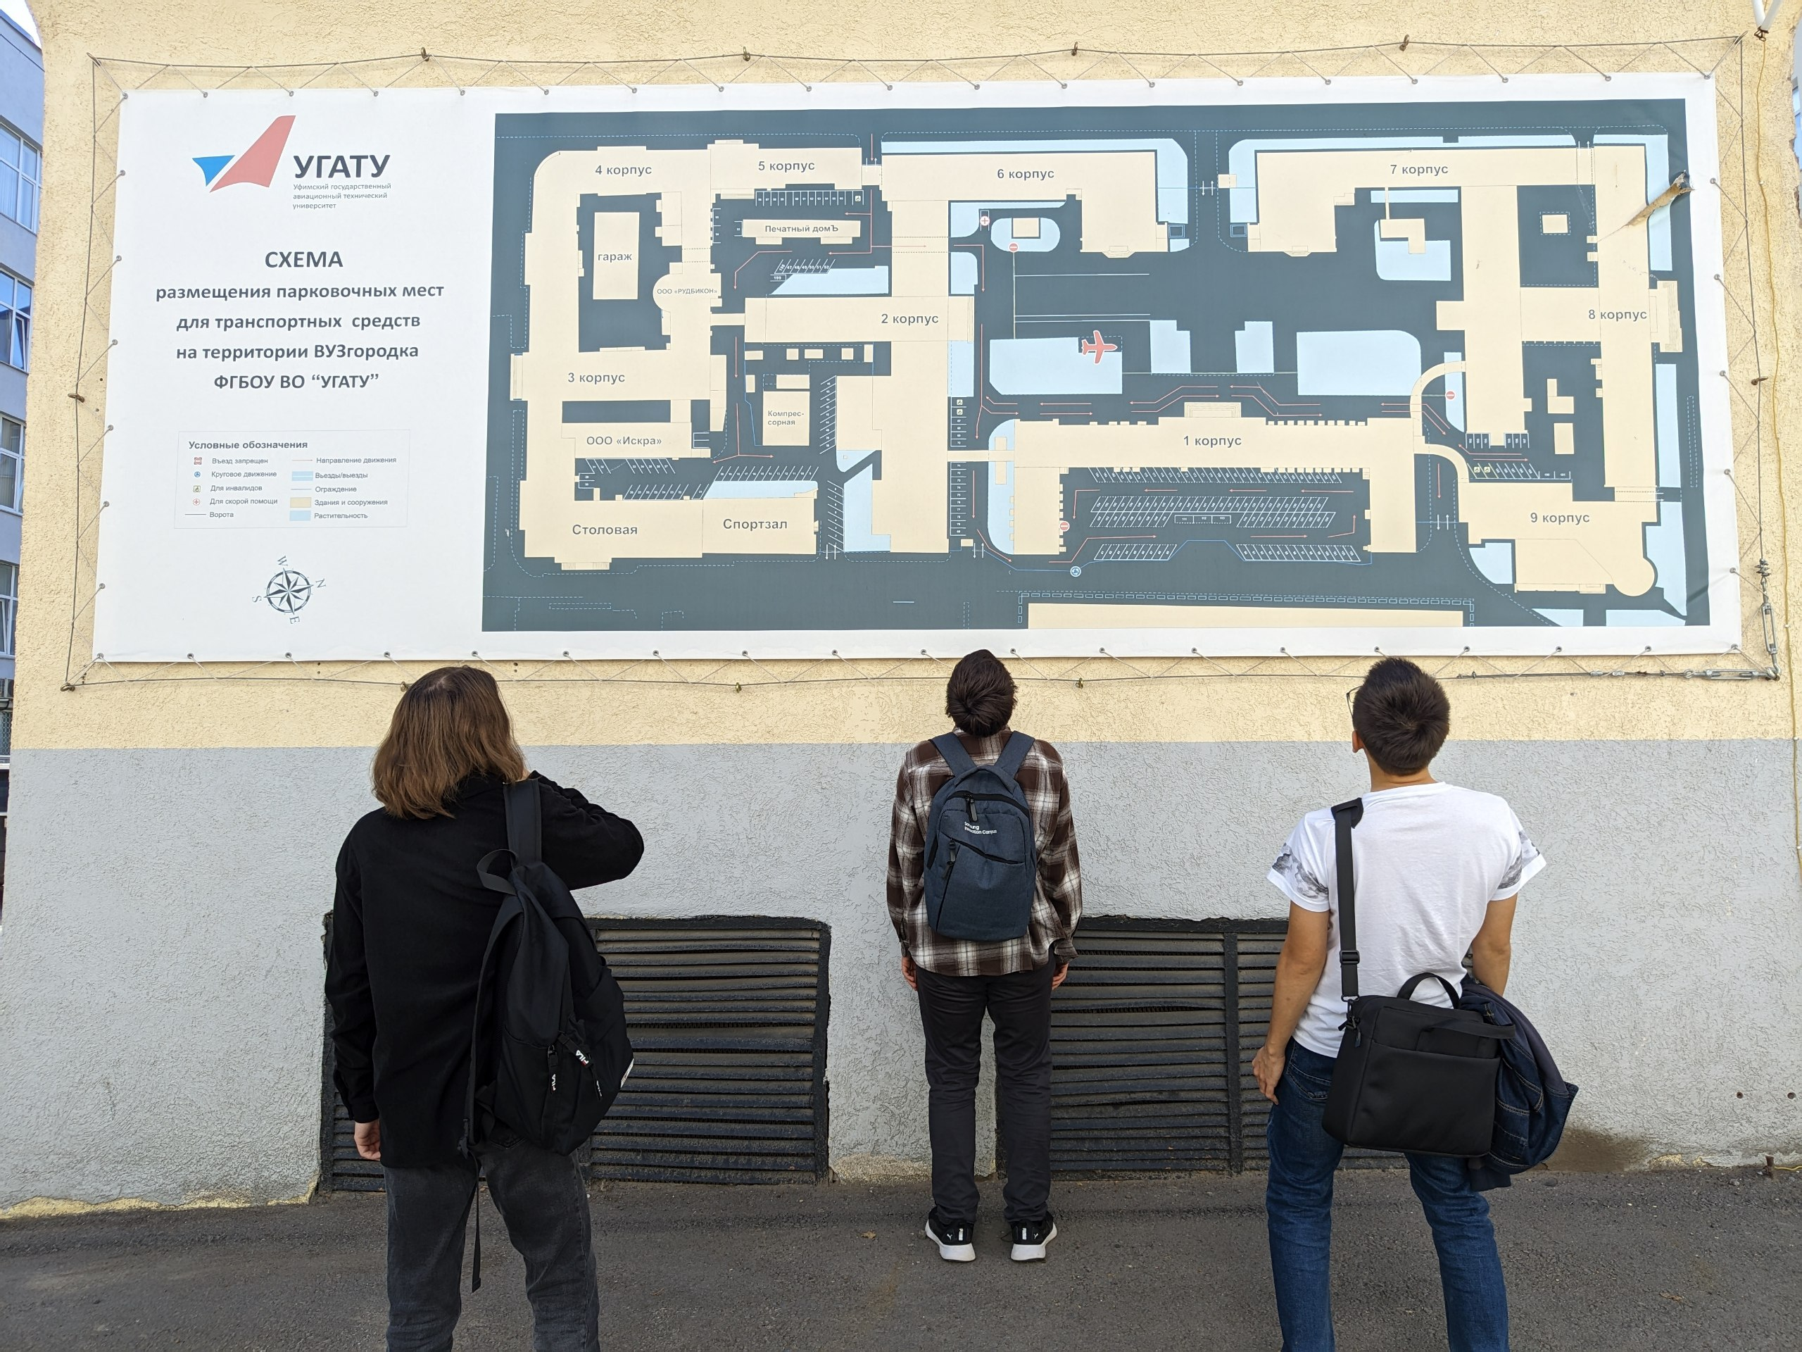

Проблема
Большинство первокурсников с трудом ориентируется в стенах вуза
Мы создали цифрового гида-навигатора для первокурсников.
Он снимает "синдром первокурсника" — стресс от постоянного страха заблудиться, опоздать и выглядеть неуверенно. Проект превращает лабиринт незнакомых коридоров в понятное и дружелюбное пространство.
Проект создан для студентов-первокурсников. Он нужен, чтобы их адаптация к вузу прошла быстро и гладко.
Повысит успеваемость (меньше опозданий) и снизит тревожность. Уверенный старт — залог успешной учебы.
Данный проект будет пользоваться популярностью у студентов 1 курса, а иногда даже у 2 курса.

Slide 3
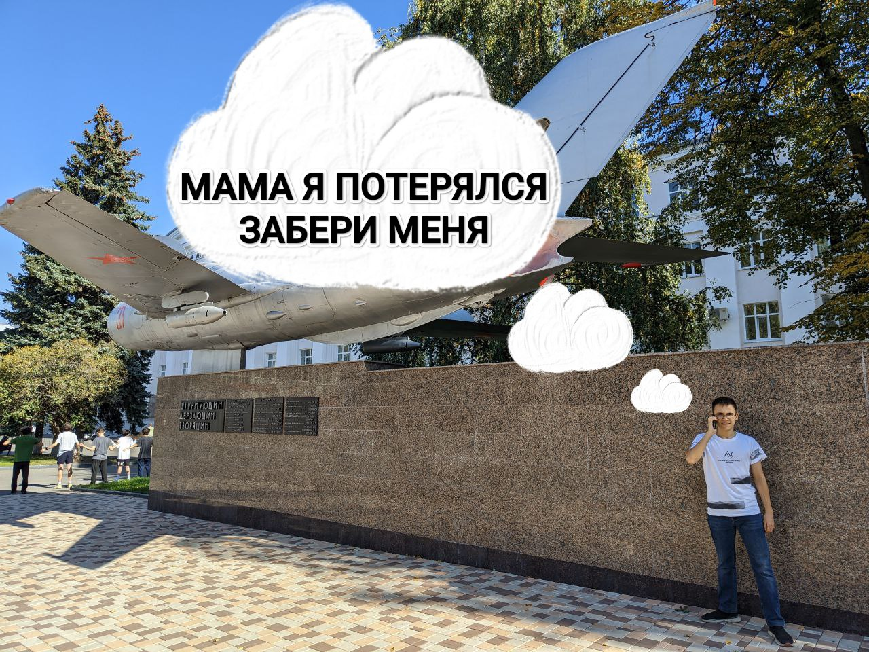
Проблема
Решаем вечную проблему — стресс и дезориентация первокурсников. Цифровое решение для аналоговой проблемы.
Мы не первые, кто создает решение проблемы, но у других решений главная проблема - они не помогают студентам найти кабинет. Наш продукт будет вести студентов до их кабинетов.
Только схематический рисунок корпусов и их соединения
Плюсы: Показывает примерное строение вуза, немного облегчает ориентирование
Минусы: Нет информации о нахождении кабинетов
Мы отвечаем на запрос цифровизации среды.
Используем технологии интерактивной навигации (как в торговых центрах) для образовательной экосистемы. А так же отвечаем социальным запросам, а именно проект соответствует тренду на бесшовную адаптацию и снижение тревожности у молодежи.

Slide 4
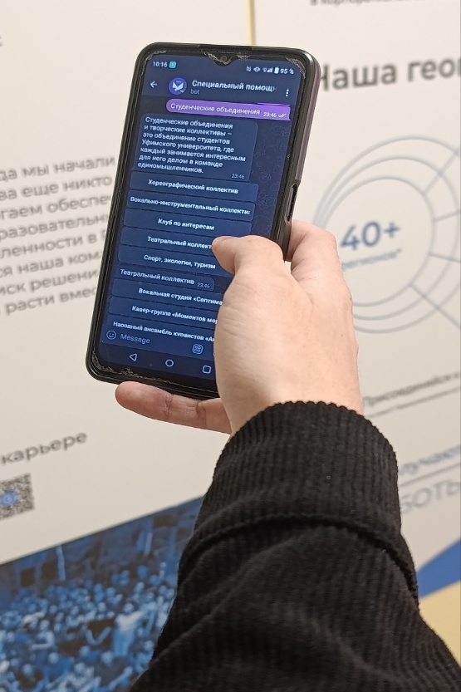
Идея
Создание приложения навигатора для ориентирования в университете по методу “контрольных точек”.
Для решения задачи мы решили создать веб-приложение и телеграмм бот.
Веб-приложение было создано на Html, Css и JS с применением TypeScript и библиотеки React.
Сервер был создан на Node.js с применением библиотеки Express и Typescript.
Бот был написан на Python c использованием Telegram Bot API.

Slide 5
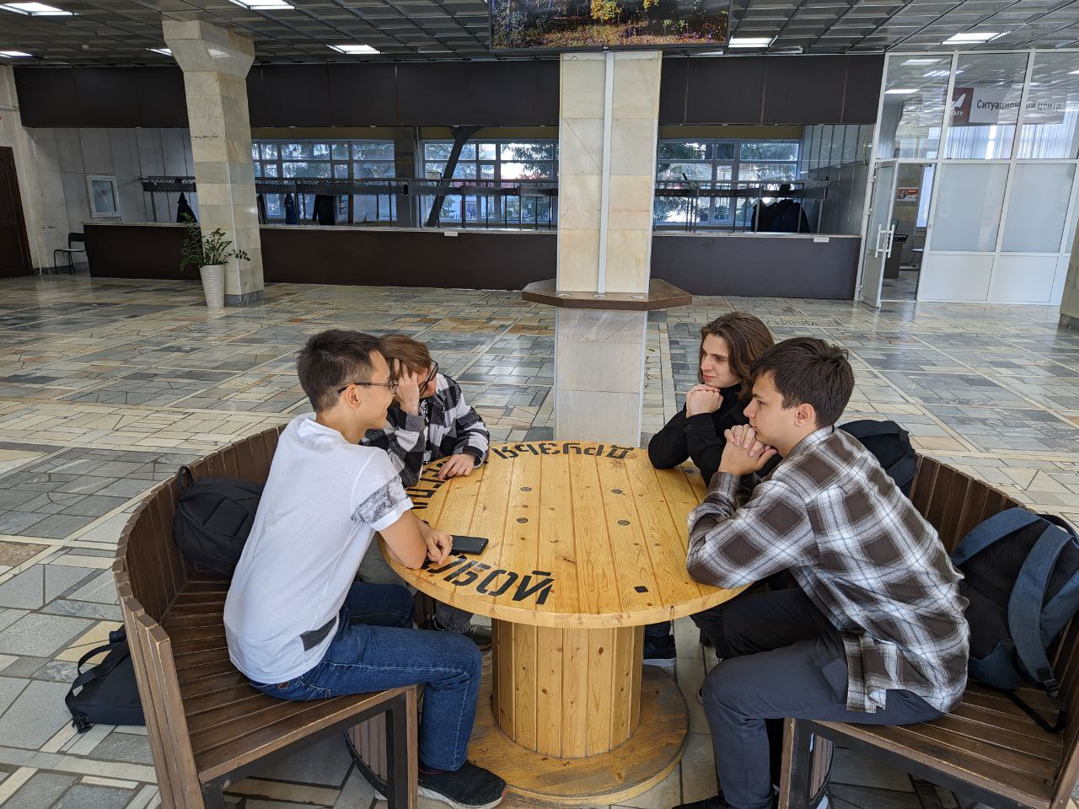
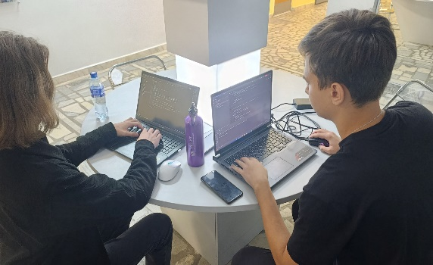
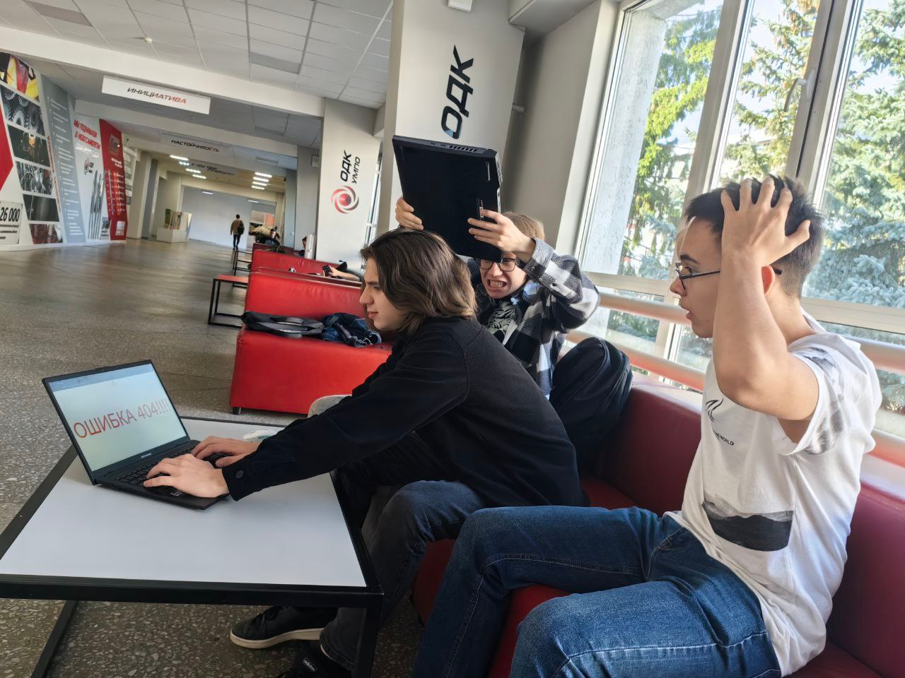
План
1. Мозговой штурм и нахождение самого эффективного способа решения.
2. Этап реализации. Для повышения эффективности каждый участник команды выполняет свою часть проекта.
3. Совместное тестирование приложения для поиска ошибок и недочётов. Деплой приложения.

Slide 6
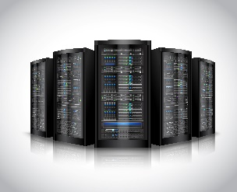
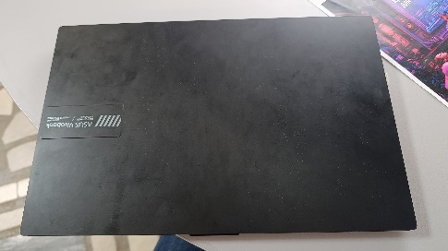
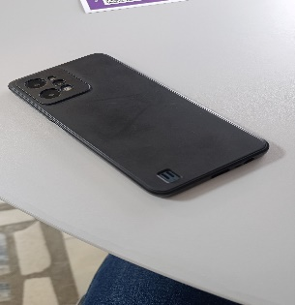
Ресурсы
Для работы нам понадобились:
Арендованный VDS сервер
Компьютеры и ноутбуки
Телефоны

Slide 7
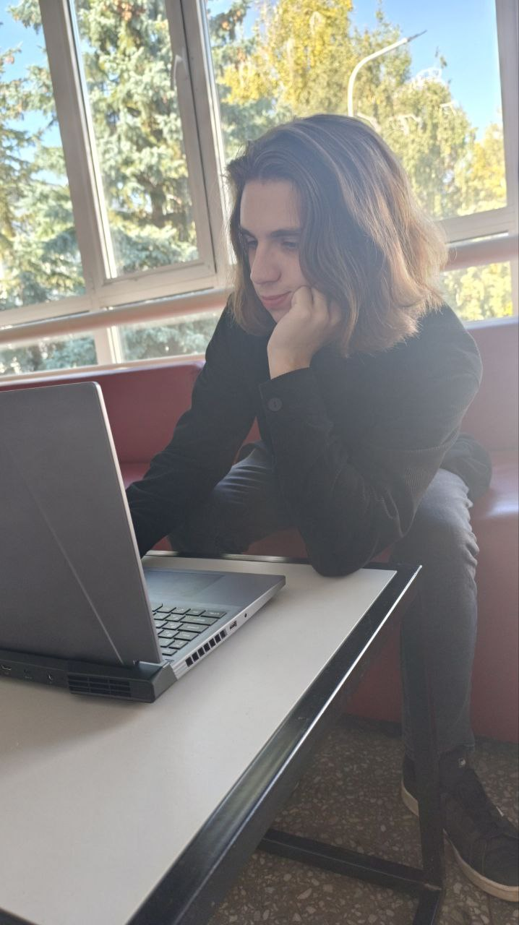
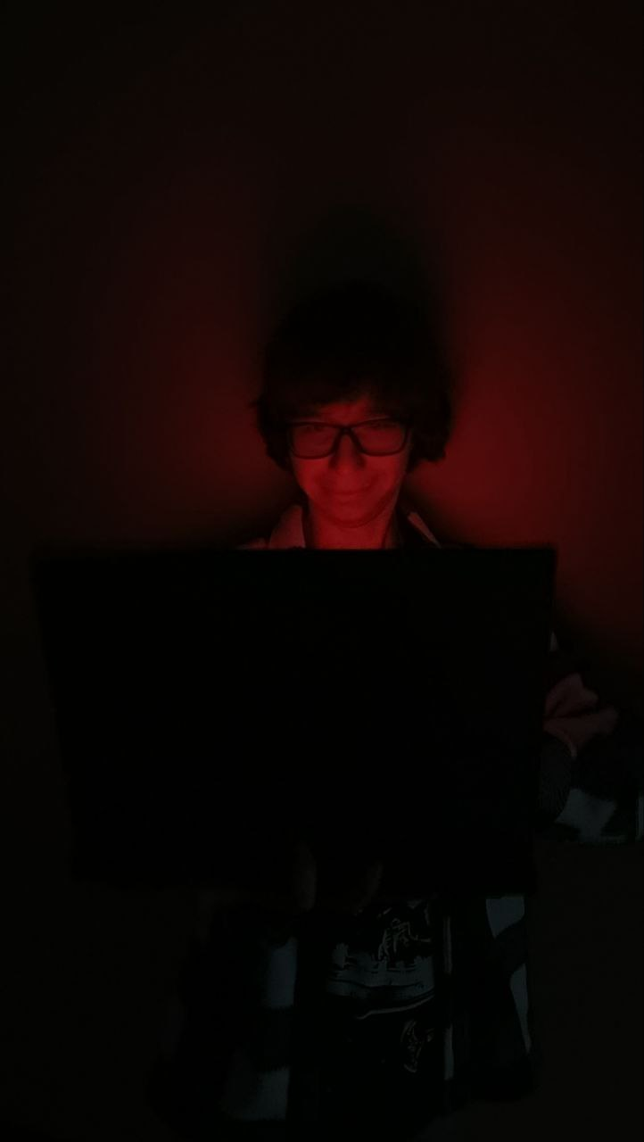
Команда
Никита:
Главный разработчик веб-приложения. Участвовал в создании основного алгоритма навигации.
Радмир:
Является главным разработчиком телеграмм бота и автором концепции для раздела FAQ. Лидер команды.

Slide 8
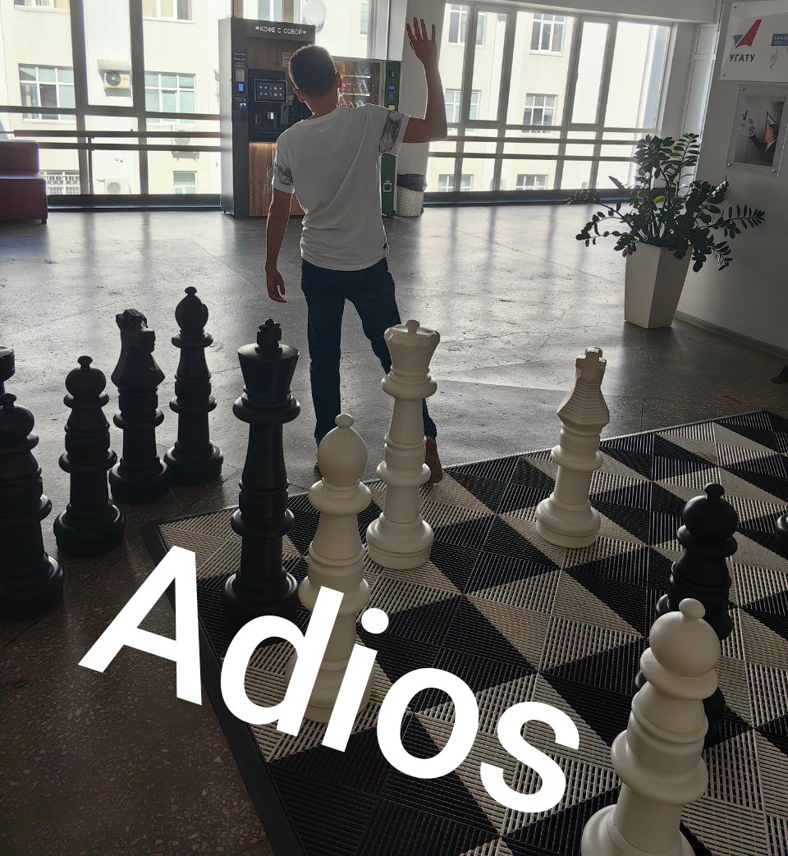
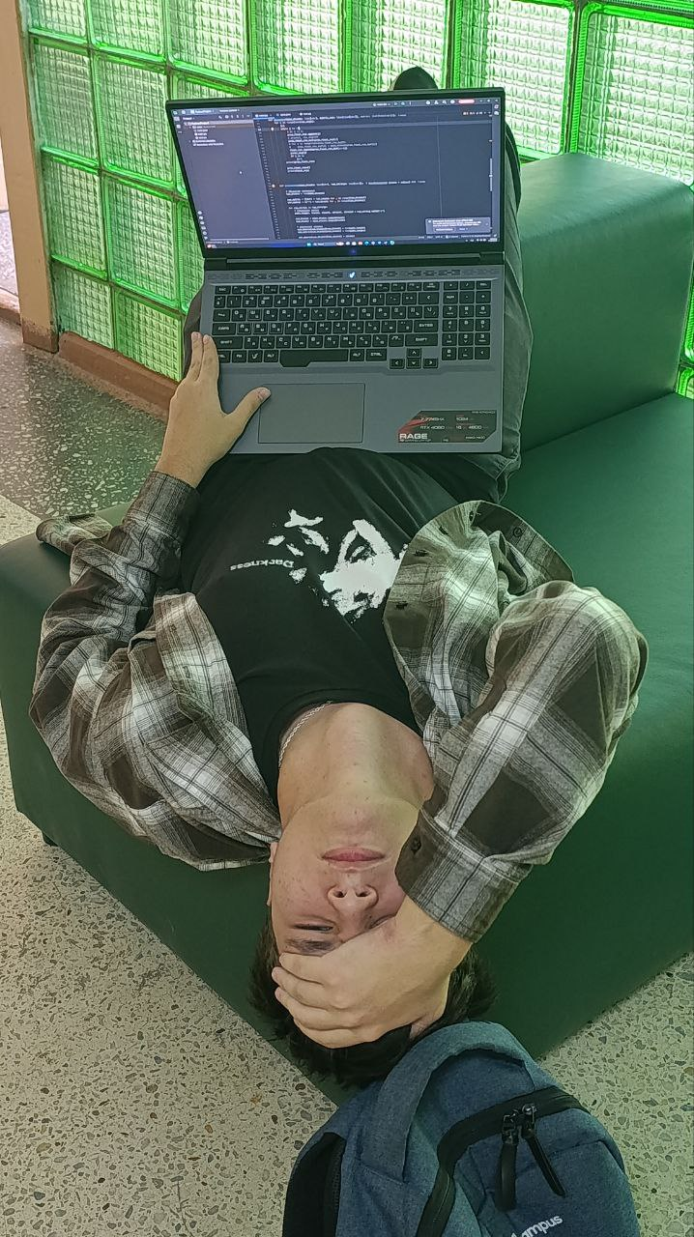
Команда
Самир:
Придумал идею о навигации по вузу.
Создал теоретическую часть алгоритма. Участвовал в создании презентации.
Денис:
Предложил конкретный алгоритм навигации, участвовал в его создании. Участвовал в обдумывании идей и принятии решений.

Slide 9
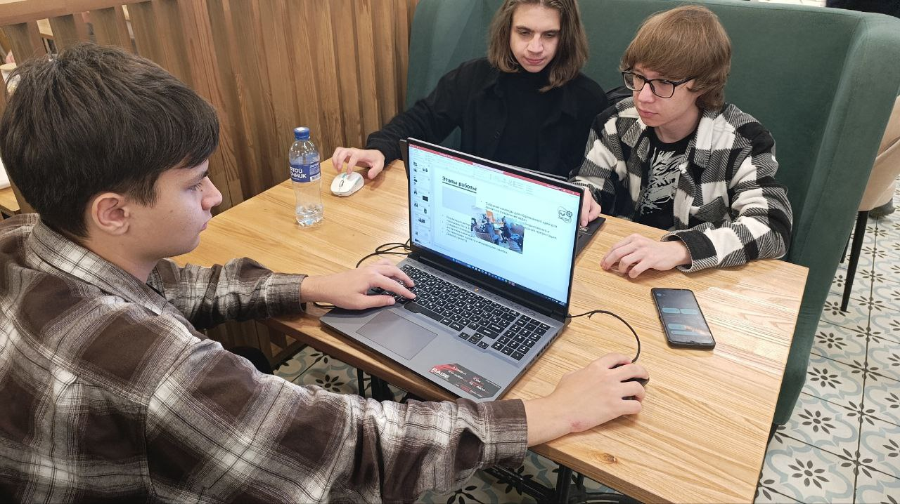
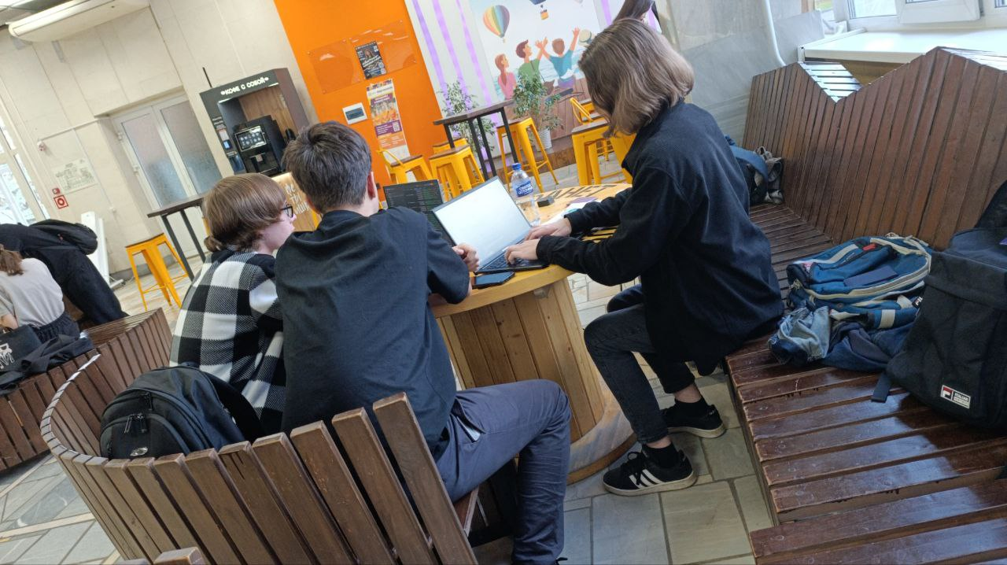
Этапы работы
Собрание команды для обдумывания идей для проекта и разделения задач.
Реализация интерфейса веб-приложения и телеграмм бота. Начало создания презентации.
Реализация интерфейса веб-приложения и телеграмм бота. Начало создания презентации.
Собрание команды для совместной реализации алгоритма навигации.
Тестирование проекта и исправление ошибок.
Деплой проекта

Slide 10
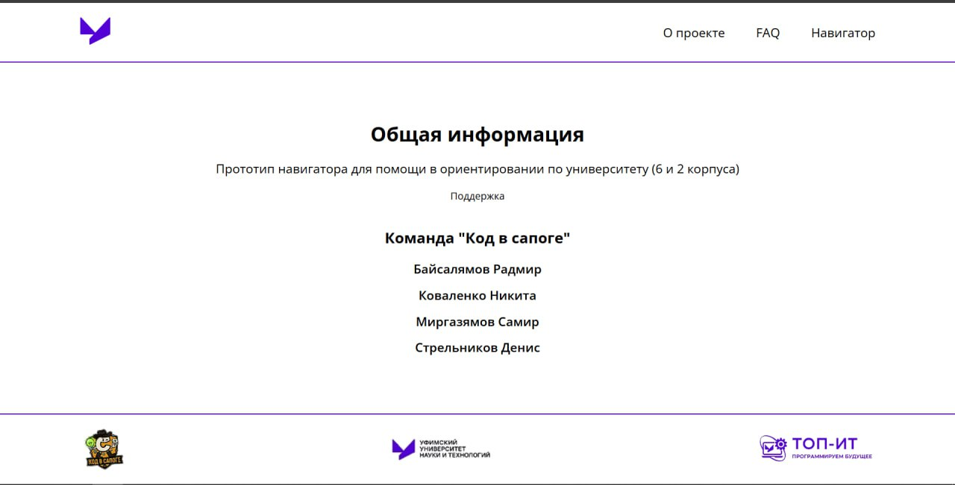
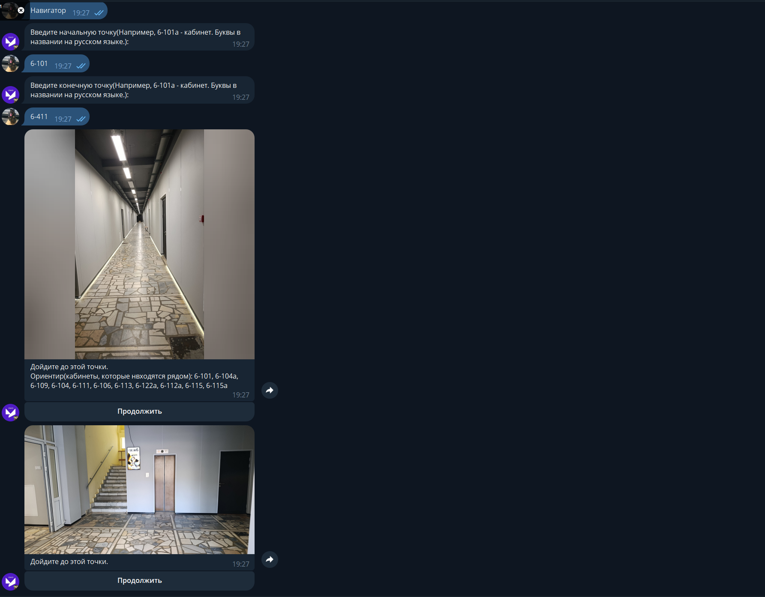
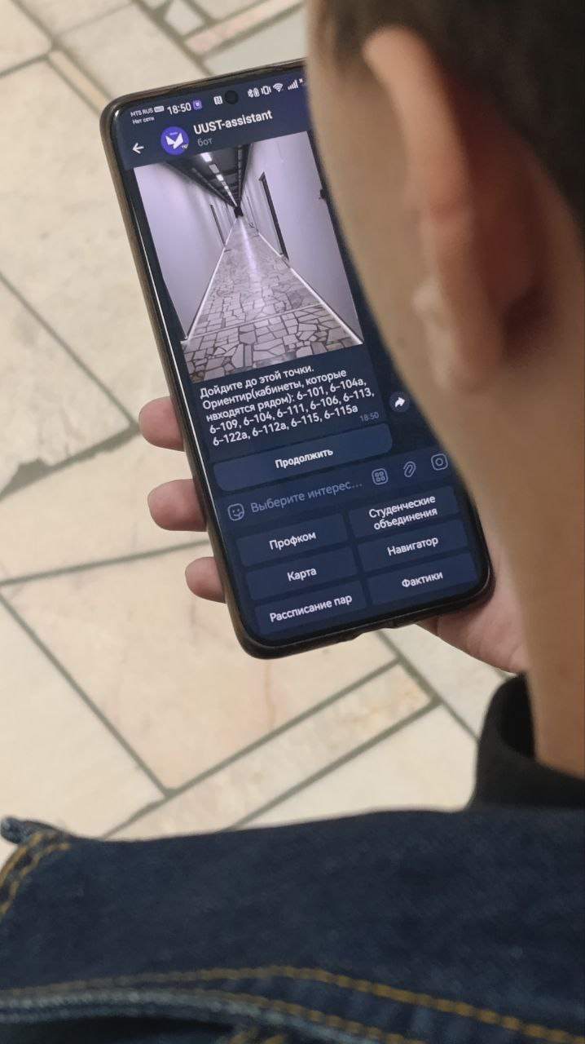
Результаты
Был создан сайт, в котором содержится информация полезная для людей не освоившихся УУНиТ.
А именно навигатор по корпусам и FAQ
Так же был разработал телеграмм-бот с таким же функционалом для удобства пользователей
Наш продукт станет надежным проводником для всех, кто связан с УУНИТ. Он будет одинаково полезен как первокурсникам и гостям университета, делая их знакомство с вузом простым и комфортным, так и старшекурсникам, помогая им легко ориентироваться в учебных корпусах.

Slide 11
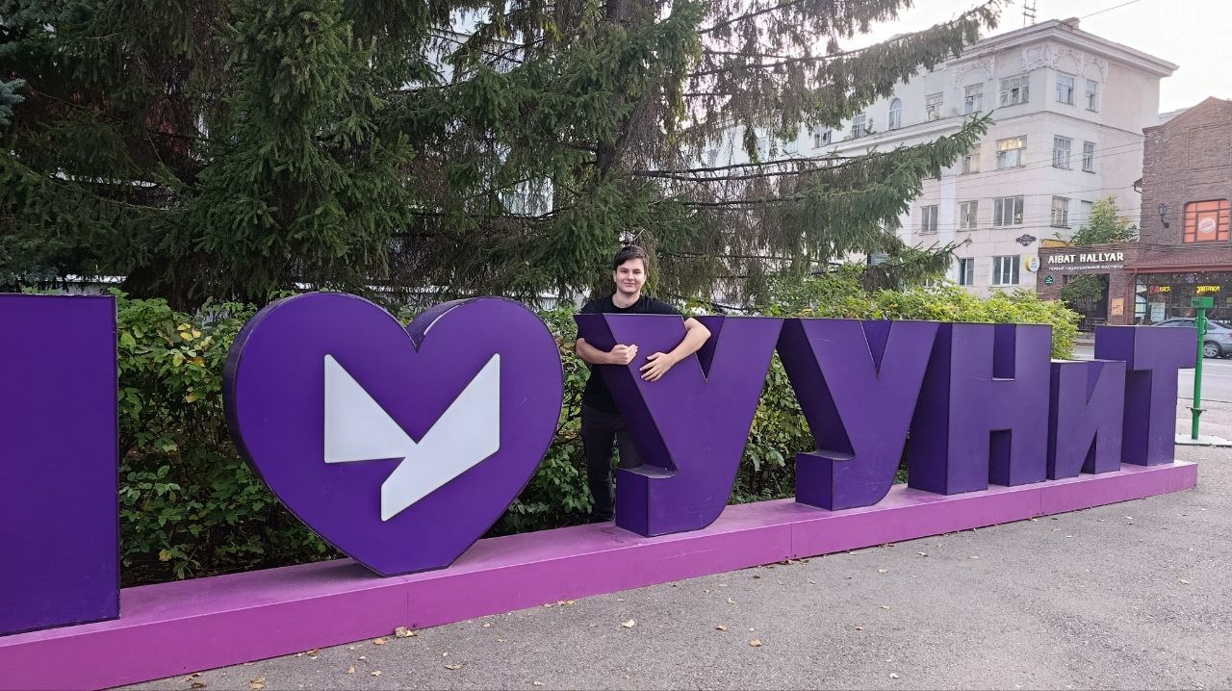
Итоги
Новые задачи:
· Оптимизация: Повышение эффективности и скорости работы проекта.
Трудности:
· Испытание кодом: Практическая реализация алгоритма Дейкстры с нуля потребовала глубокого погружения в тему.
Приобретённые знания:
· Глубокое понимание алгоритма Дейкстры.
· Практический навык работы с библиотекой aiogram для Python.

Slide 12

Перспективы
Планируется регистрация на сайте и в боте через ИСУ для удобства.
Планируется увеличить зону действия навигатора на все корпуса УУНиТ.
В будущем мы хотим добавить больше фоток для упрощения ориентации в стенах вуза.
Также мы будем добавлять новые функции. Например: автоматические уведомления о парах и автоматическое построение пути до них.

Slide 13
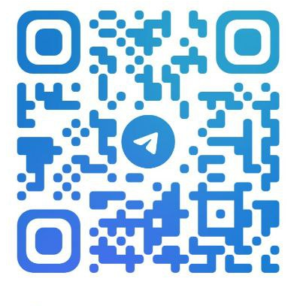
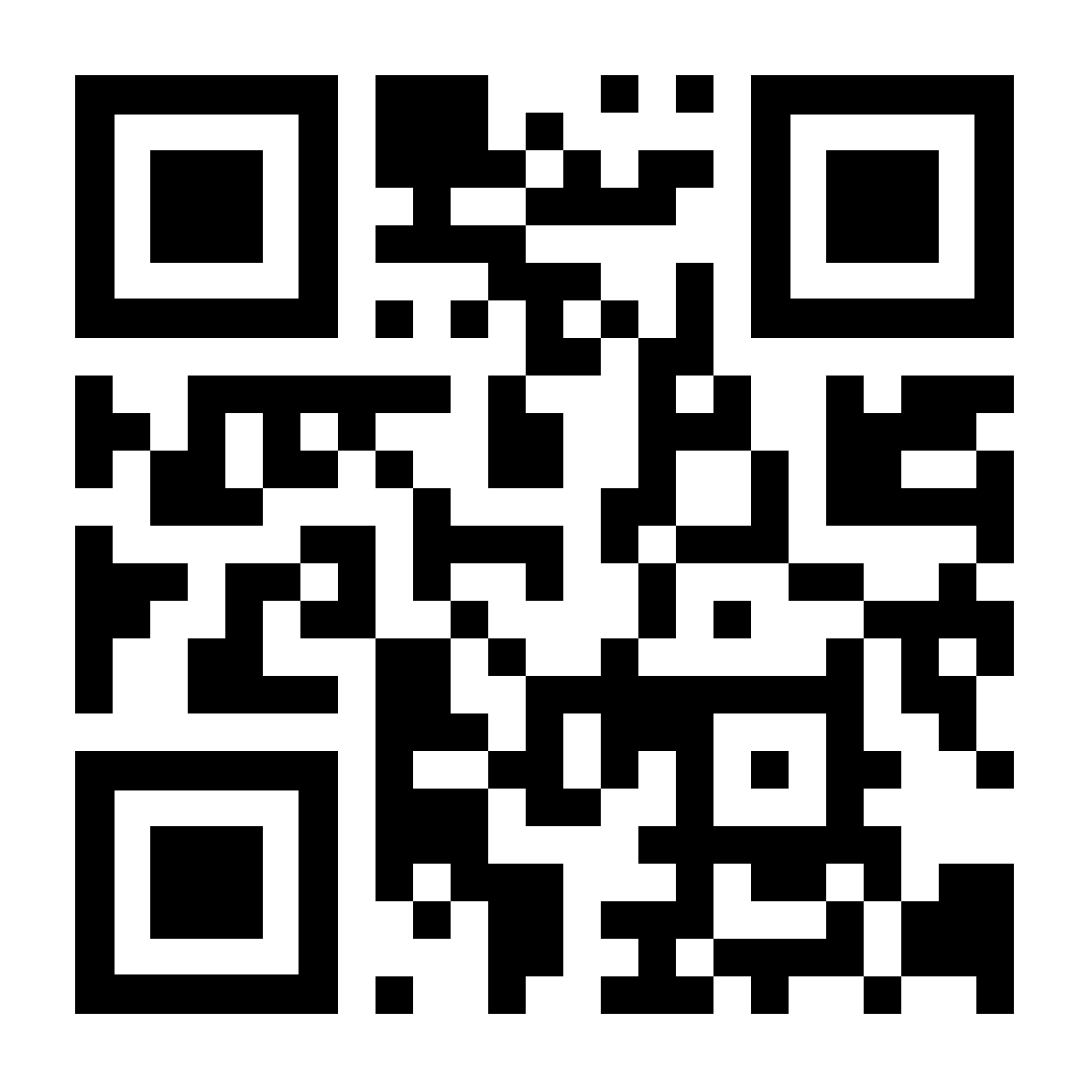
Qr на telegram-bot
QR на сайт

